Slide 1
제9 과: 이사
(말하기)
Trường Đại học FPT
Khoa: …..
Môn: Hàn ngữ trung cấp 1 – KOR 311

Slide 2
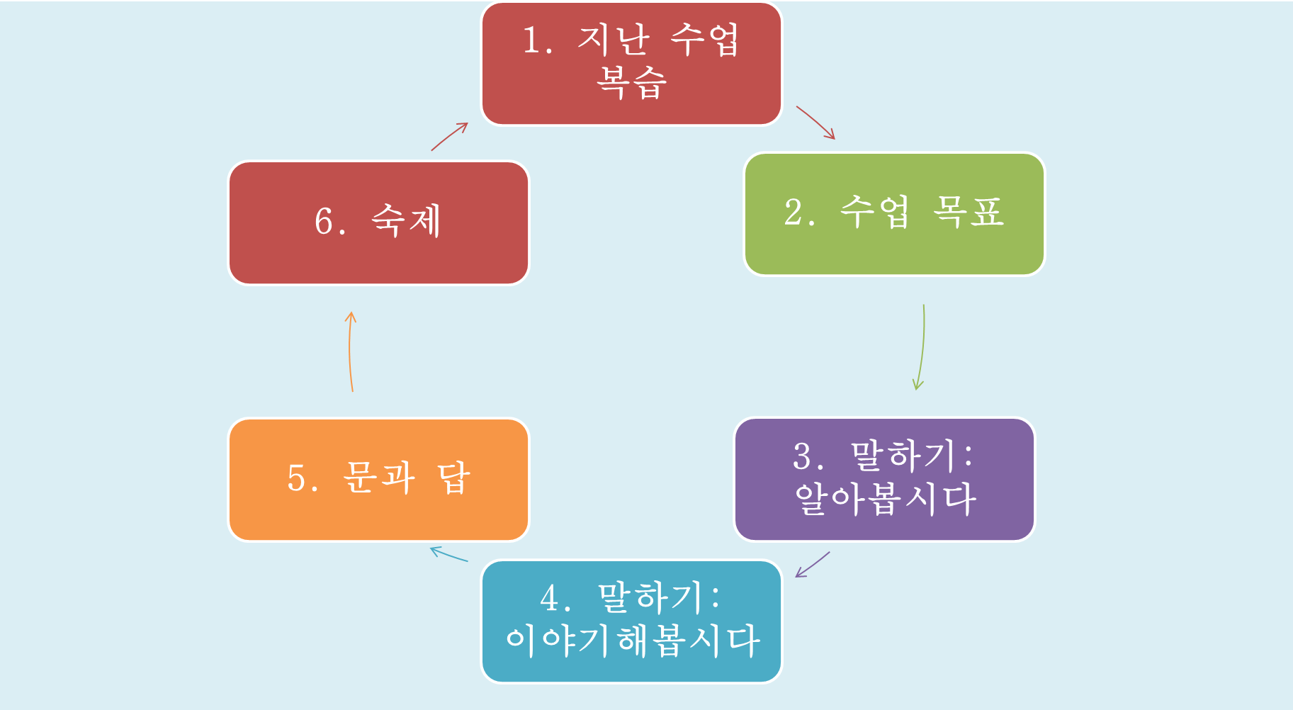

수업 내용
http://fpt.edu.vn

Slide 3
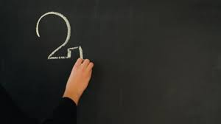
1. 지난 수업 복습
Nhắc lại kiến thức cũ.
1. 기본 어휘: 33단어
2: 기본 문법:
- (으)ㄹ 줄 알다/모르다,
- 에 비해(서),
-기 바라다,
- 아무 (이)나
3.
Mời 2~3 sinh viên lên bảng viết 10 từ vựng ngẫu nhiên đã học tiết trước. Đồng thời các bạn khác viết vào giấy nộp lại cho giảng viên.
http://fpt.edu.vn

Slide 4
1. 지난 수업 복습
관계가 가장 먼 것을 골라 쓰십시오.
(1) 전세 월세 하숙 도서관
(2) 계약서 약금 주차장 보증금
(3) 짐을 싸다 빌라 짐을_x0007_싣다 짐을_x0007_풀다
(4) 보증금 보일러 개별난방 중앙난방
http://fpt.edu.vn

Slide 5


1. 지난 수업 복습
‘기는 바,-는 중이다, -(으)ㄴ/는/(으)ㄹ 줄 알다 ’를 사용해서 대화를 완성하십시오.
(1) 항상 건강하
(2) 작년 올해는 더 덥습니다
(3) 선생님이 오 는데 안 오셨어요.
기를 바랍니다
에 비해
실 줄 알았
http://fpt.edu.vn

Slide 6
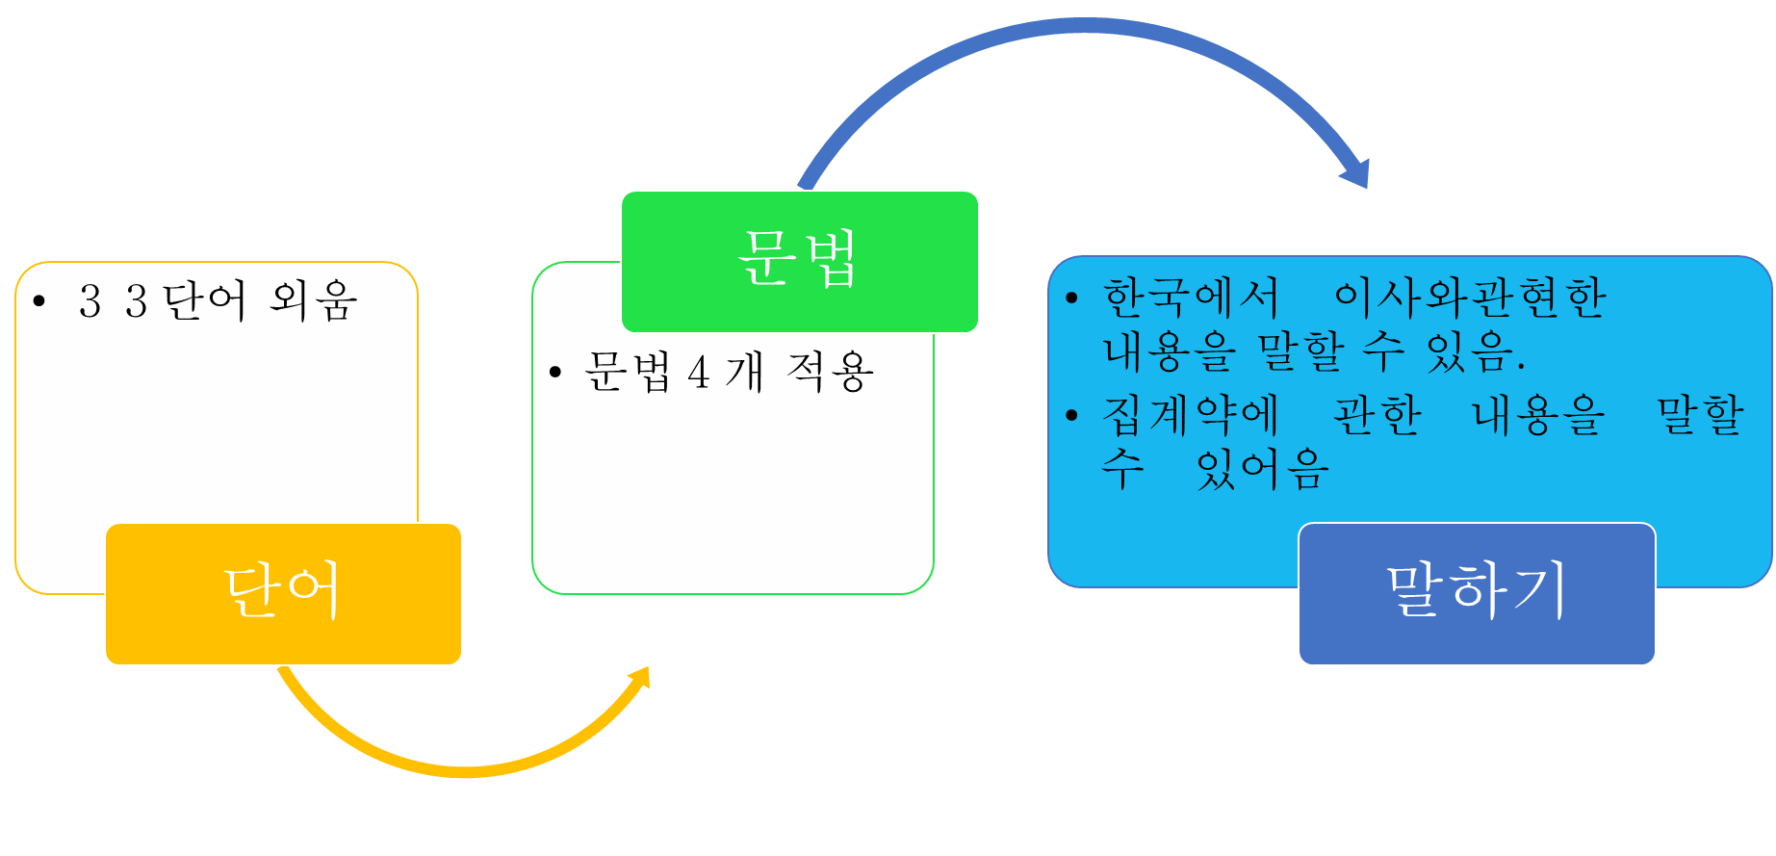
2. 수업 목표
http://fpt.edu.vn

Slide 7
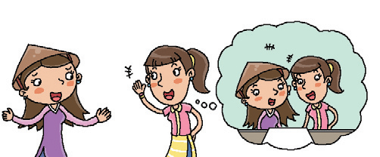


3. 말하기: 알아봅시다
1) 그림을 보고 음식의 재료에 대해 친구와 대화해 보십시오.
<보기>
A：이사할 집을 계약해 야하는데 한국어를 몰라요.
B：제가 한국어를 할 줄 아니까 도와 드릴게요
http://fpt.edu.vn

Slide 8
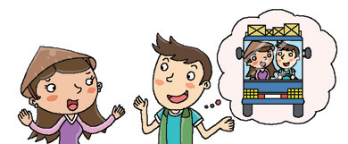

3. 말하기: 알아봅시다
1) 그림을 보고 대화해 보십시오.
A:_x0007_ 다음_x0007_주에_x0007_이사를_x0007_해야_x0007_하는데_x0007_저는_x0007_운전을_x0007_못해요.
B: 다음_x0007_주에_x0007_이사를_x0007_해야_x0007_하는데_x0007_저는_x0007_운전을_x0007_못해요 _x0007__x0007__x0007_
A:_x0007_ 고향에_x0007_팩스를_x0007_보내야_x0007_하는데_x0007_어떻게_x0007_사용하면_x0007_돼요?
B: 고향에_x0007_팩스를_x0007_보내야_x0007_하는데_x0007_어떻게_x0007_사용하면_x0007_돼요．
http://fpt.edu.vn

Slide 9
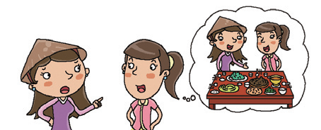

3. 말하기: 알아봅시다
1) 그림을 보고 대화해 보십시오.
_x0007_A _x0007_ 인터넷으로_x0007_물건을_x0007_주문해야_x0007_하는데_x0007_어떻게_x0007_해요?_x0007_
B: 제가 주문할 줄 아니까 도와 드릴게요
A: _x0007_ 요리를_x0007_못_x0007_하는데_x0007_집들이_x0007_준비는_x0007_어떻게_x0007_하죠?
_x0007_B: 제가 요리를 할 줄 아니까 도와 드릴게요
http://fpt.edu.vn

Slide 10



3. 말하기: 알아봅시다
２) <보기>와 같이 대화를 연습해 보십시오
지훈： 히엔씨,새로 이사한 집이 편해요?
히엔： 지난번 하숙집에 비해서넓어서정말편해요.
시간이 있으면 아무때나 놀러 오세요.
지훈： 다행이에요.다음에시간이있을때놀러갈게요
http://fpt.edu.vn

Slide 11


3. 말하기: 알아봅시다
２) <보기>와 같이 대화를 연습해 보십시오
1)_x0007_ 가: 이사한_x0007_집이_x0007_정말_x0007_깨끗하고_x0007_좋네요._x0007_학교_x0007_갈_x0007_때_x0007_편리해요?
_x0007_ 나: 네,_x0007__x0007__x0007__x0007__x0007__x0007__x0007__x0007__x0007__x0007__x0007__x0007__x0007__x0007__x0007__x0007__x0007__x0007__x0007__x0007_에_x0007_비해서_x0007_버스가_x0007_많아서_x0007_편리해요._x0007_
_x0007__x0007__x0007__x0007__x0007__x0007__x0007__x0007__x0007_집_x0007_앞_x0007_버스_x0007_정류장에서_x0007__x0007__x0007__x0007__x0007__x0007__x0007__x0007__x0007__x0007__x0007__x0007__x0007__x0007__x0007__x0007__x0007__x0007__x0007__x0007__x0007__x0007_타고_x0007_가면_x0007_돼요.
_x0007_ 가 정말_x0007_좋네요._x0007_버스가_x0007_안_x0007_와서_x0007_지각하는_x0007_일은_x0007_없겠어요.
옛날 집
아무 버스나
http://fpt.edu.vn

Slide 12

3. 말하기: 알아봅시다
２) <보기>와 같이 대화를 연습해 보십시오
(2)_x0007_ 가： 이번_x0007_학기_x0007_한국어_x0007_공부는_x0007_어때요?
_x0007_ 나： _x0007__x0007__x0007__x0007__x0007__x0007__x0007__x0007__x0007__x0007__x0007__x0007__x0007__x0007__x0007__x0007__x0007__x0007__x0007__x0007__x0007__x0007__x0007__x0007_에_x0007_비해서_x0007_문법이_x0007_복잡하고_x0007_좀_x0007_어려워요._x0007__x0007_
_x0007__x0007__x0007__x0007__x0007__x0007__x0007__x0007__x0007_ 그래서_x0007_이따가_x0007_서점에_x0007_가서_x0007__x0007__x0007__x0007__x0007__x0007__x0007__x0007__x0007__x0007__x0007__x0007__x0007__x0007__x0007__x0007__x0007__x0007__x0007__x0007__x0007__x0007__x0007__x0007__x0007__x0007_사서_x0007_공부하려고요._x0007__x0007_
_x0007_ 가： 하하하,_x0007_그래도_x0007_그_x0007_중에서_x0007_좋은_x0007_책을_x0007_골라서_x0007_해야지요._x0007_열심히_x0007_하세요.
지난 학기
아무 책이나
http://fpt.edu.vn

Slide 13

3. 말하기: 알아봅시다
２) <보기>와 같이 대화를 연습해 보십시오
(3)_x0007_ 가： 풍_x0007_씨,_x0007_이번_x0007_방학_x0007_때는_x0007_뭐_x0007_할_x0007_거예요?
_x0007_ 나： 이번엔_x0007__x0007__x0007__x0007__x0007__x0007__x0007__x0007__x0007__x0007__x0007__x0007__x0007__x0007__x0007__x0007__x0007__x0007__x0007__x0007__x0007__x0007_에_x0007_비해서_x0007_방학이 기니까_x0007_여행_x0007_가려고요._x0007_
_x0007__x0007__x0007__x0007__x0007__x0007__x0007__x0007__x0007_오랫동안_x0007_여행을_x0007_못해서_x0007_방학_x0007_동안_x0007__x0007__x0007__x0007__x0007__x0007__x0007__x0007__x0007__x0007__x0007__x0007__x0007__x0007__x0007__x0007__x0007__x0007__x0007__x0007__x0007__x0007_가서_x0007_푹_x0007_쉬고_x0007_싶어요
지난 방학
아무 데나
http://fpt.edu.vn

Slide 14

3. 말하기: 알아봅시다
２) <보기>와 같이 대화를 연습해 보십시오
(4)_x0007_ 가: 요즘도_x0007_감기_x0007_때문에_x0007_병원에_x0007_다녀요?_x0007_
_x0007_ 나: 네,_x0007_하지만_x0007__x0007__x0007__x0007__x0007__x0007__x0007__x0007__x0007__x0007__x0007__x0007__x0007__x0007__x0007__x0007__x0007__x0007__x0007__x0007__x0007__x0007__x0007__x0007_에_x0007_비해서_x0007_많이_x0007_나은_x0007_편이에요._x0007_
_x0007__x0007__x0007__x0007__x0007__x0007__x0007__x0007__x0007_전에는_x0007_밥도_x0007_잘_x0007_못_x0007_먹었는데_x0007_요즘에는_x0007__x0007__x0007__x0007__x0007__x0007__x0007__x0007__x0007__x0007__x0007__x0007__x0007__x0007__x0007__x0007__x0007__x0007__x0007__x0007__x0007__x0007_다_x0007_잘_x0007_먹어요
처음
아무거나
http://fpt.edu.vn

Slide 15

3. 말하기: 알아봅시다
3) 남 씨가 부동산 소개 소의 아저씨와 이야기하고 있습니다. 아래와 같이 대화해 보십시오
뭘 알아보고 있어요? ＞ 아파트_x0007_전세
어떤 집을 찾고 있어요? ＞ 학교에서_x0007_가깝고
전세금이_x0007_싼_x0007_집
아저씨의 의견 개인_x0007_주택 ＞ 남이 원하는 집
전망이_x0007_좋은_x0007_집
마지막 인사 ＞ 좋은_x0007_집으로_x0007_알아봐_x0007_주세요.
http://fpt.edu.vn

Slide 16
3. 말하기: 알아봅시다
3) 남 씨가 부동산 소개 소의 아저씨와 이야기하고 있습니다. 아래와 같이 대화해 보십시오
남： 아파트 전세를알아보려고하는데요.
아저씨： 어떤집을찾고있어요?
남： 학교에서 가깝고 전세금이 싼 집 이면좋겠어요.
아저씨： 개인 주택이 아파트에 비해서 더 싼데개인 주택은 어때요?
남： 하지만 저는 전망이 좋은 집을 찾고 있어서 아파트가 좋을 것 같아요．
아저씨： 그럼잠깐기다리세요.한번찾아볼게요.
남： 네, 좋은 집으로 알아봐 주시기 바랍니다.
http://fpt.edu.vn

Slide 17
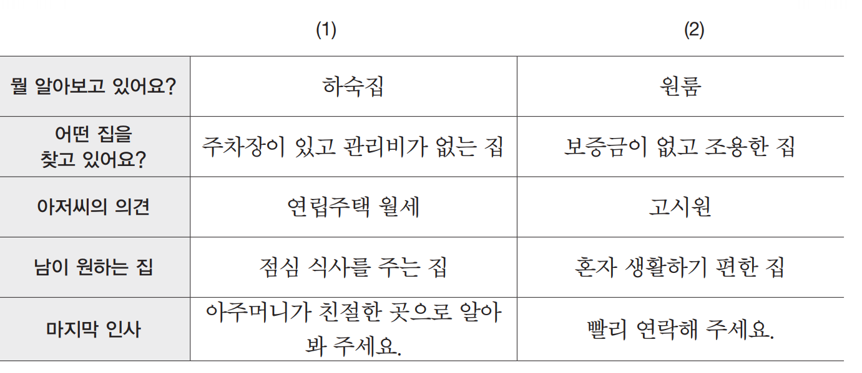
3. 말하기: 알아봅시다
3) 남 씨가 부동산 소개 소의 아저씨와 이야기하고 있습니다. 아래와 같이 대화해 보십시오．
http://fpt.edu.vn

Slide 18


3. 말하기: 알아봅시다
4.여러분이 살고 있는 집에 대해서 아래의 표현을 이용하여 친구들과 이야기해 보십시오．
<좋은 점>
난방이 잘되다물이잘나오다햇볕이잘들다전망이좋다신축건물이다
<불편한 점>
보일러가고장나다물이새다방음이안되다습기가많다물이안내려가다
http://fpt.edu.vn

Slide 19
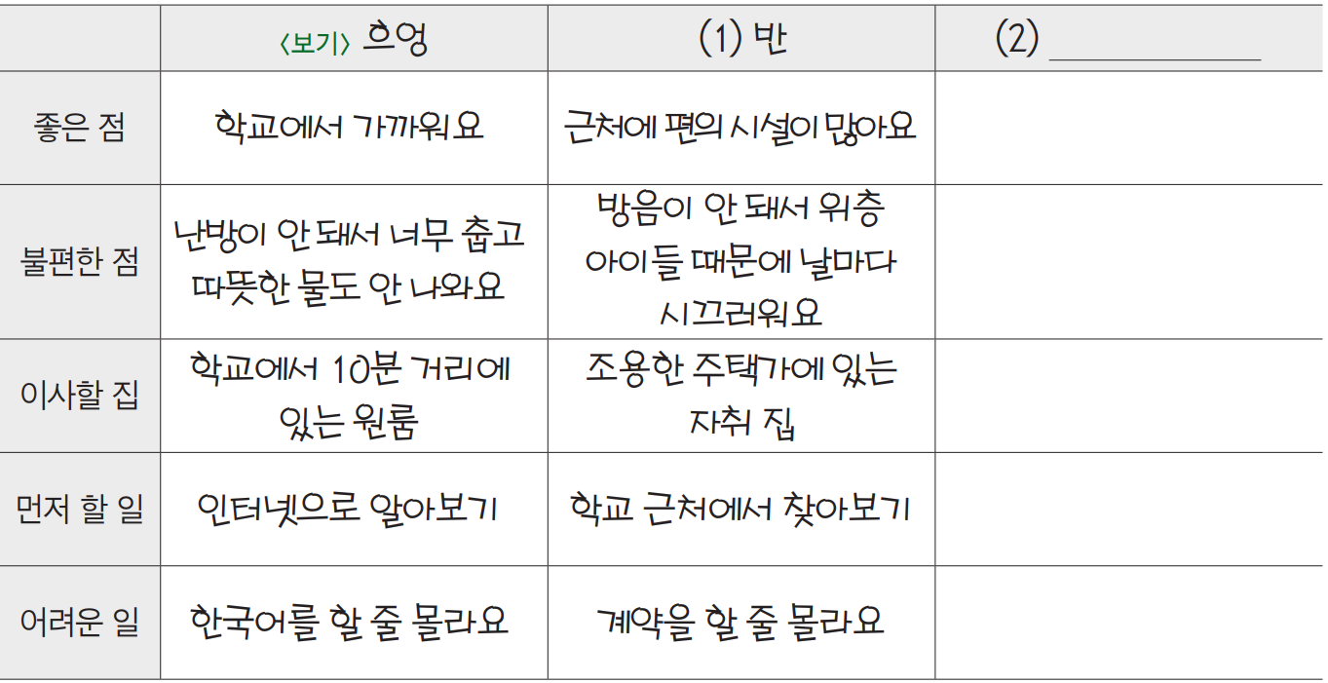
3. 말하기: 알아봅시다
4.여러분이 살고 있는 집에 여러 가지 문제가 있어서 이사를 하려고 합니다. 이사를 하기 위해 어떤 준비를 해야 하는지 <보기>와 같이 이야기해 보십시오
http://fpt.edu.vn

Slide 20
3. 말하기: 알아봅시다
<보기>
유진_x0007_ 흐엉_x0007_씨,_x0007_요즘_x0007_잘_x0007_지내고_x0007_있지요?_x0007_
흐엉 네,_x0007_유진_x0007_씨._x0007_그런데_x0007_이번_x0007_달에_x0007_이사를_x0007_가야_x0007_하기_x0007_때문에_x0007_좀_x0007_바빠요.
유진_x0007_ 왜_x0007_갑자기_x0007_이사를_x0007_가요?_x0007_흐엉_x0007_씨_x0007_집은_x0007_학교에서 가까워서_x0007_좋지_x0007_않아요?
흐엉 좋기는_x0007_한데_x0007_난방이 안 돼서 너무 춥고 따뜻한 물도 안 나와요._x0007_ _x0007_
_x0007_ _x0007_그래서 학교에서 10분 거리에 있는 원룸으로_x0007_이사를_x0007_가고_x0007_싶은데_x0007_어떻게_x0007__x0007_
찾지요?
유진_x0007_ 그럼_x0007_먼저_x0007_인터넷으로 알아보세요._x0007_쉽게_x0007_찾을_x0007_수_x0007_있을_x0007_거예요.
흐엉 그런데_x0007_저는_x0007_한국어를 할 줄 모르는데_x0007_유진_x0007_씨가_x0007_도와주면_x0007_안_x0007_될까요?
유진_x0007_ 좋아요,_x0007_요즘_x0007_시간이_x0007_있으니까_x0007_같이_x0007_알아봅시다
http://fpt.edu.vn

Slide 21


5. 문과 답
http://fpt.edu.vn

Slide 22

6. 숙제
여러분이_x0007_만약_x0007_집들이에_x0007_초대를_x0007_받아서_x0007_간다면_x0007_어떻게_x0007_하겠습니까?
5~8 문장을 준비하고 다음 수업에 친구들 앞에서 말해 보십시오.
http://fpt.edu.vn

Slide 23

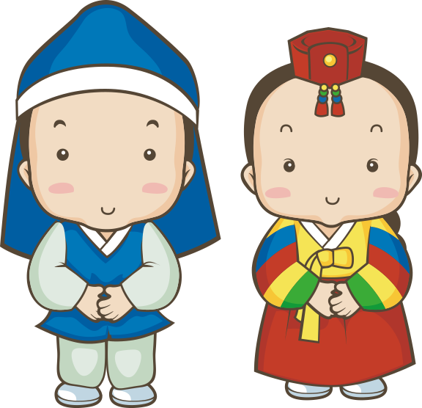
http://fpt.edu.vn

